Slide 1
桂城创客教育系列课程
创意电子入门
米思齐团队
Notes:
各位同学大家好，从今天这节课开始，我们就要来学习《创意电子入门》课程，在开始学习之前，让我们来做一些一些准备工作吧。

Slide 2
第 19 课
温度掌控者
Notes:
各位同学，大家好，今天我们来学习《创意电子入门》的第一课，我爱佛山。

Slide 3
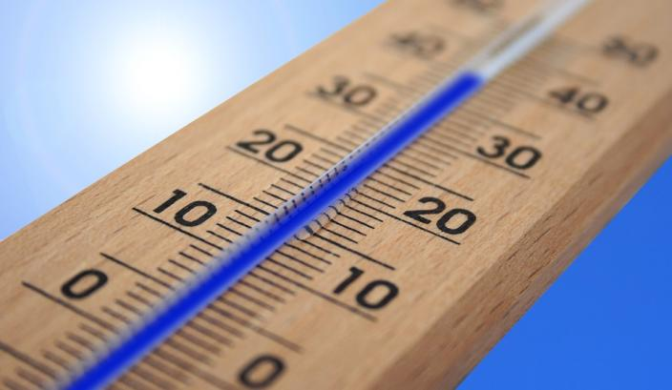
情境引入
温度计可以准确测量温度的工具，它有很多分类，例如常见的有气体温度计、指针式温度计、水银温度计等，并且应用的场合有很多，例如医院、工地、炼钢厂等。你在哪里见过温度计呢？
Notes:
佛山是我们生活的城市，这里不但自然环境优美：鸟语花香、树木繁茂，还是一座历史悠久的文化名城。佛山有宽阔的马路，有奔腾的河流，有热闹的商业街，有安静的图书馆……作为佛山人，我们为佛山感到骄傲，我们热爱这座城市。

Slide 4
01
问题提出

Slide 5
想一想
夏季的暴晒使汽车内温度变得非常高，有些车主甚至出现“烫伤”现象。为了这个问题，大家能不能借助物联网技术将车内温度实时显示在平台上，使车主们上车前知晓车内温度以做出应对措施呢？

Slide 6
02
探究实践

Slide 7
逻辑梳理
想要实现掌控温度功能，需要通过物联网，将MixGo CE板上温度传感器获取的温度上传至MixIO平台，并合理显示。这就要用到MQTT协议将信息发布至平台。
Notes:
在我们的生活中，很多地方都可以看到这样的电子屏，他们可以显示文字、可以显示图标。那么在我们使用的mixgo开发板上也有这样的一块点阵屏，我们是否可以可以在MixGo的屏幕上显示一个爱心，向佛山表达我们的热爱呢？

Slide 8
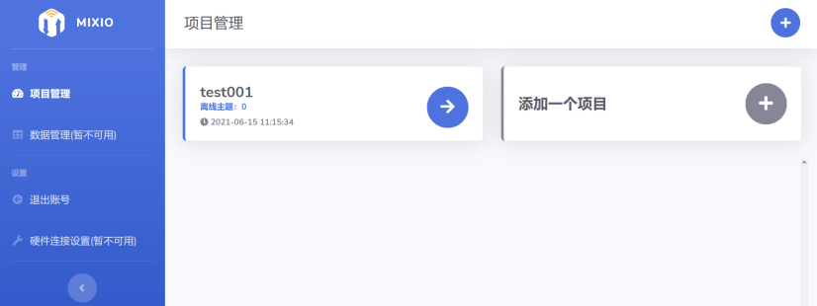
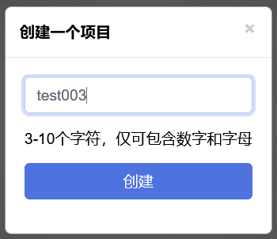
程序编写·物联网平台操作
① 在MixIO平台上新建一个项目，或者继续使用已有项目。此处的示例项目命名为test003。

Slide 9
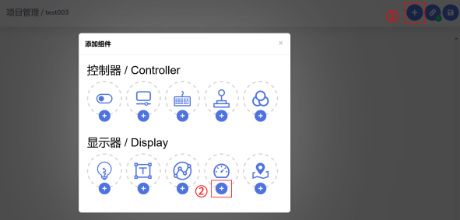
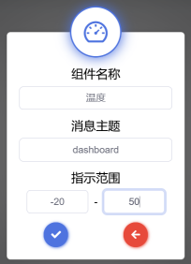
程序编写·物联网平台操作
② 在项目中添加仪表盘组件，并给“组件”和“消息主题”命名，“指示范围”可以设置为-20~50。

Slide 10
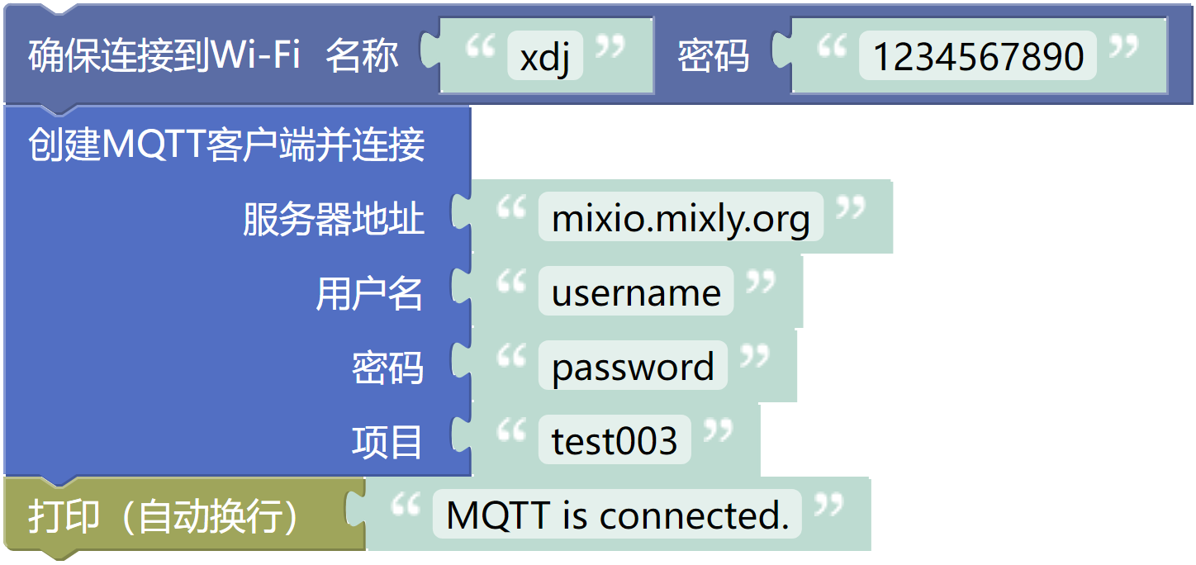
程序编写·编程实现
③ 打开Mixly编写程序。填写WiFi名称和密码，填写用户名、密码（加密）和项目名称。

Slide 11
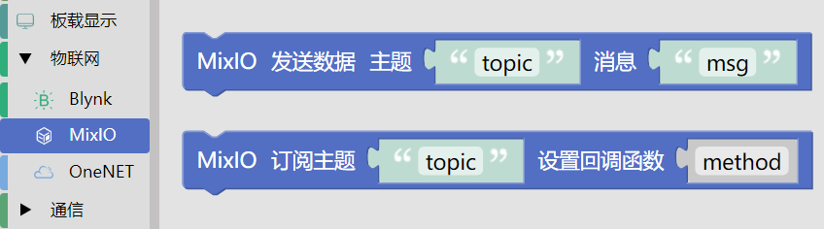
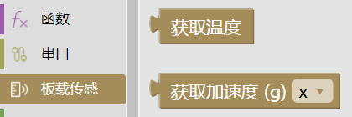
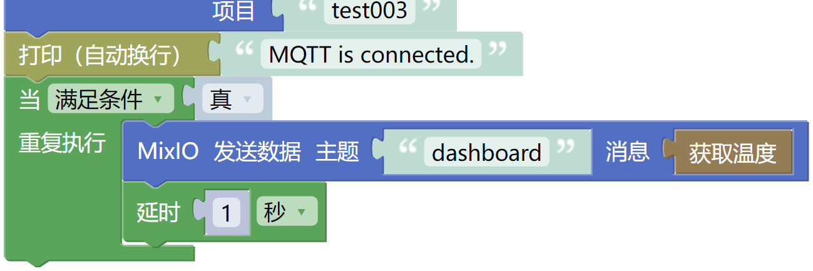
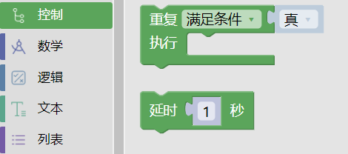
程序编写·编程实现
④ 发送数据。由于不需要从MixIO平台接收数据，所以不需要订阅模块，只需要借助“MQTT发送数据 主题…消息…”模块，结合“重复执行”模块与“延时”模块，将“获取温度”模块获取到的数据作为消息，发送给MixIO平台的对应主题。

Slide 12

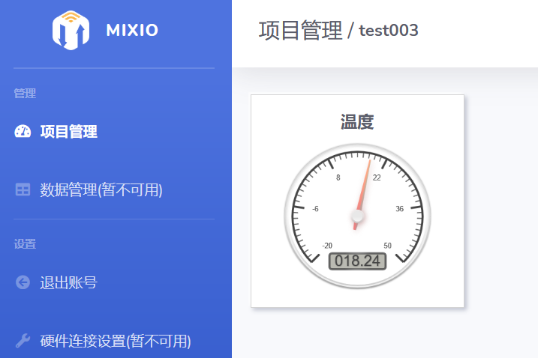
程序编写·编程实现
⑤程序上传与测试。编写完程序之后，点击 。当提示“上传成功”之后，观察左下角的监视器。“wifi connected！”代表MixGo CE成功连接WiFi；自定义字符串出现代表MQTT已成功连接，这时MixIO平台的硬件连接配置页面会显示“已连接1个设备”。这时，页面内的仪表盘就可以显示温度了。

Slide 13
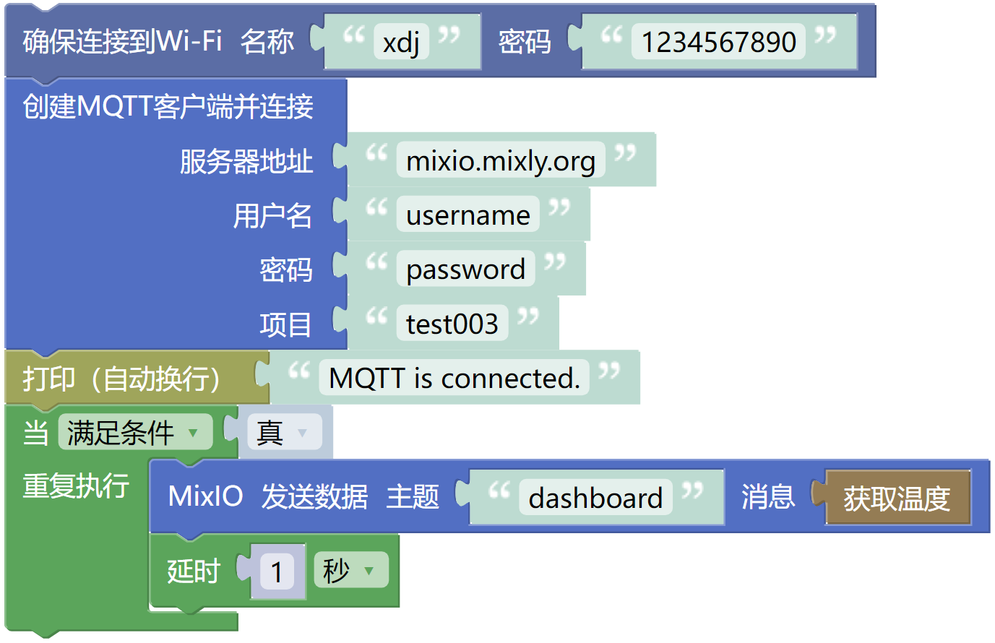
程序编写·编程实现
程序整体解析
连接WIFI；
连接服务器；
打印文字提示。
发送数据到服务器

Slide 14
03
知识积累

Slide 15
学一学
“MQTT发送数据”模块
“MQTT发送数据”模块是指MixGo CE将信息发布至MixIO平台。与“订阅”是相反的过程。我们可以根据主题名“topic”发送消息“msg”。

Slide 16
学一学
“仪表盘”组件
“仪表盘”组件是MixIO平台中显示器的一种，只可以作为输出，传输的信息是仪表盘上的数值。

Slide 17
04
课后乐园

Slide 18
练习巩固
使用这2个“MQTT发送数据”模块，试着发现它们的相同之处和不同之处。

Slide 19
创意乐园
请同学们结合本节课学到的知识，让MixGo CE监测到的温度用MixIO平台的另一种输出形式展示出来！

Slide 20
谢谢同学们

